Slide 1
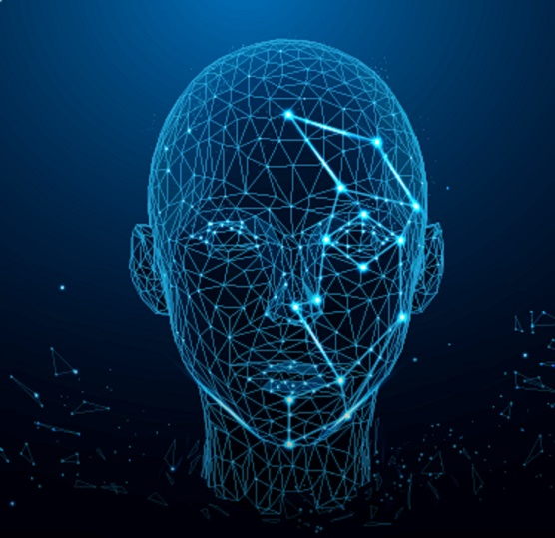
BÁO CÁO ĐỒ ÁN TỐT NGHIỆP
ỨNG DỤNG ĐIỂM DANH SỬ DỤNG CÔNG NGHỆ
NHẬN DẠNG ẢNH TRÊN ANDROID
Sinh viên thực hiện:
Nguyễn Văn Điền – 20161001 – CNTT1.02 – K61
Giảng viên hướng dẫn: ThS. Lê Bá Vui
Notes:
Kính thưa thầy Chủ tịch hội đồng và các thầy trong hội đồng, thưa toàn thể các bạn.
Em là Nguyễn Văn Điền, mã số sinh viên 20161001, lớp CNTT1.02-K61. Hôm nay em xin trình bày đồ án tốt nghiệp của mình với tên đề tài là Ứng dụng điểm danh sử dụng công nghệ nhận dạng ảnh trên Android. Sau đây em xin bắt đầu.

Slide 2
BỐ CỤC
TỔNG QUAN ĐỀ TÀI
PHƯƠNG PHÁP THỰC HIỆN
THỬ NGHIỆM VÀ KẾT QUẢ
ỨNG DỤNG ĐIỂM DANH SINH VIÊN
Notes:
Bài trình bày hôm nay của em có bố cục gồm 4 phần:

Slide 3
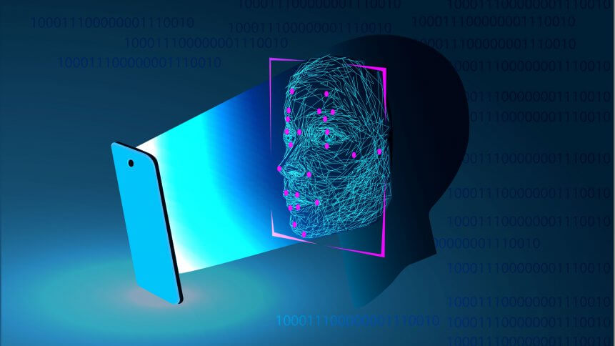
TỔNG QUAN ĐỀ TÀI
Notes:
Ngày nay với sự tiến bộ vượt bậc của công nghệ thông tin, ngày càng có nhiều ứng dụng với công nghệ hiện đại nhằm phục vụ lợi ích của con người. Trong những năm gần đây một trong những bài toán nhận được sự quan tâm đó là bài toán nhận diện khuôn mặt vì tính ứng dụng của nó trong đời sống ngày nay rất phổ biến

Slide 4

TỔNG QUAN ĐỀ TÀI
Khái niệm
Nhận diện khuôn mặt là công nghệ thông minh tự động nhận diện và xác định danh tính của một người từ ảnh hoặc một đoạn video.
Notes:
Nhận diện khuôn mặt là công nghệ thông minh tự động nhận diện và xác định danh tính của một người từ ảnh hoặc một đoạn video. Và sau đây là một số ứng dụng tiêu biểu của bài toán nhận diện khuôn mặt.

Slide 5
TỔNG QUAN ĐỀ TÀI
Ứng dụng
Bảo mật điện thoại
Truy tìm tội phạm
Gắn thẻ người dùng (Facebook)
Điểm danh sinh viên
Notes:
Ứng dụng đầu tiên của nhận diện khuôn mặt mà em muốn giới thiệu là điểm danh sinh đây sẽ là ứng dụng mà em sẽ xây dựng và sẽ trình bày vào phần sau, ứng dụng tiếp theo là bảo mật điện thoại tiêu biểu là FaceID của Apple, gắn thẻ người dùng tiêu biểu là Facebook hệ thống của facebook, truy tìm tội phạm ứng dụng này bên TQ đang được sử dụng.

Slide 6
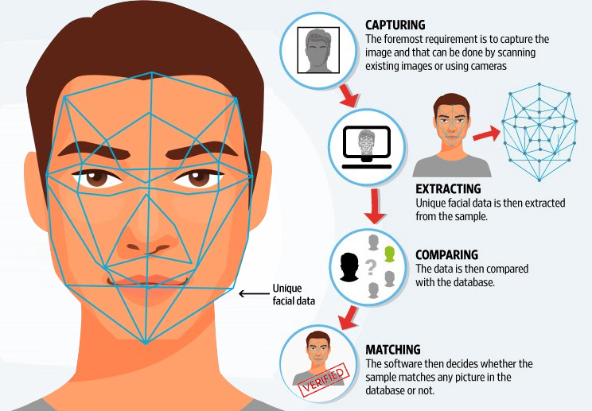
TỔNG QUAN
Hệ thống nhận diện khuôn mặt
Notes:
Đây chính là một hệ thống nhận diện khuôn mặt tổng quát, với mỗi bức ảnh có chứa mặt người thì hệ thống sẽ phát hiện khuôn mặt, lấy đặc trưng của khuôn mặt đó, sau đó sẽ tiến hành so sánh với các đặc trưng của những người có trên hệ thống và đưa ra thông tin xác nhận đó là ai hoặc người này có trên hệ thống hay không

Slide 7


PHƯƠNG PHÁP GIẢI QUYẾT
Sử dụng phương pháp học sâu ( Deep learning)
Lấy cảm hứng từ nơ-ron sinh học
Phân tích thông tin với các biểu diễn khác nhau.
Tương tự như cách một người nhìn vào một vấn đề.
Notes:
Với bài toán trên phương pháp mà em sử dụng là phương pháp học sâu, học sâu là một phương pháp được lấy cảm hứng từ nơ ron sinh học để xây dựng nên mạng nơ ron nhân tạo, mạng nơ ron nhân tạo sẽ thực hiện việc phân tích thông tin với các biểu diễn khác nhau, tương tự như cách một người nhìn vào một vấn đề.

Slide 8
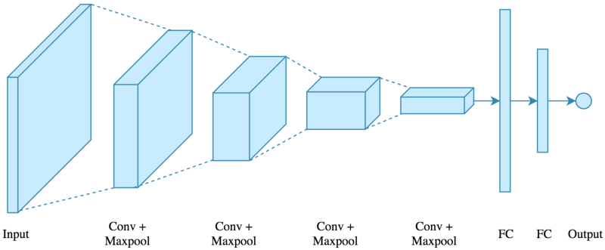
PHƯƠNG PHÁP GIẢI QUYẾT
Mạng nơ-ron tích chập (CNN - Convolutional Neural Network)
Notes:
Mạng nơ ron mà em sử dụng là mạng nơ-ron tích chập hay còn được biết đến với tên CNN, đây là mạng nơ-ron được sử dụng phổ biến với dữ liệu là ảnh, sử dụng phép nhân chập để lấy ra các đặc trưng của bức ảnh đó.
Hiện nay có rất nhiều mạng CNN được các nhà nghiên cứu công bố, nhưng để phù hợp với bài toán nhận diện khuôn mặt và phù hợp với môi trường em chạy là trên thiết bị Android thì mạng CNN mà em sử dụng là mạng Inception-ResNet-V1

Slide 9
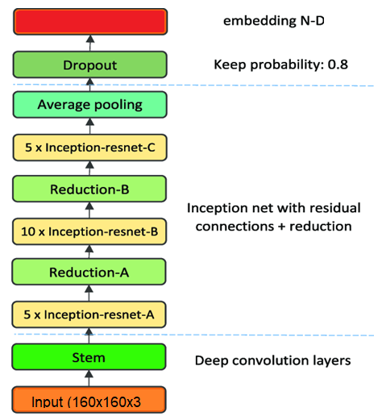
PHƯƠNG PHÁP GIẢI QUYẾT
Mạng CNN InceptionResNetV1: sự kết hợp giữa Inception và ResNet
Notes:
Đây là mạng CNN có kích thước gần 90MB, đủ nhẹ để có thể chạy nhanh trên thiết bị di động, sẽ còn rất nhiều mạng CNN tương tự về tốc độ chạy nhưng Inception-ResNet-V1 có độ chính xác cao hơn do nó kết hợp được ưu điểm của mạng Inception và mạng ResNet
Inception-ResNet-v1 có cấu trúc như sau, phần đầu tiên sẽ là các bước lấy đặc trưng thông thường, bao gồm các lớp nhân tích chập xếp chồng lên nhau, phần thứ 2 là gồm 3 khối A, B và C 3 khối này cũng là các phép lấy đặc trưng nhưng áp dụng ưu điểm của Inception và RestNet, phần thứ 3 là đầu ra của mô hình

Slide 10
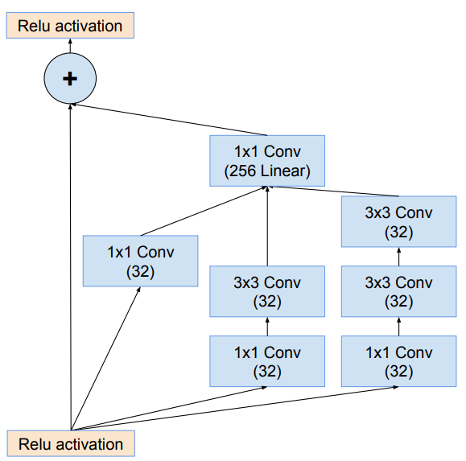
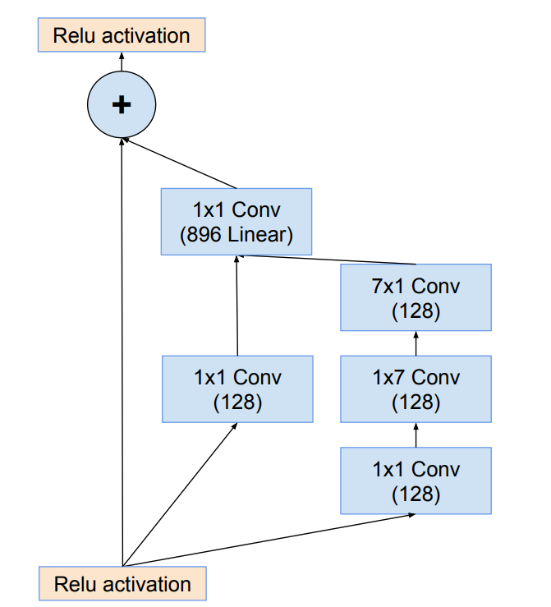
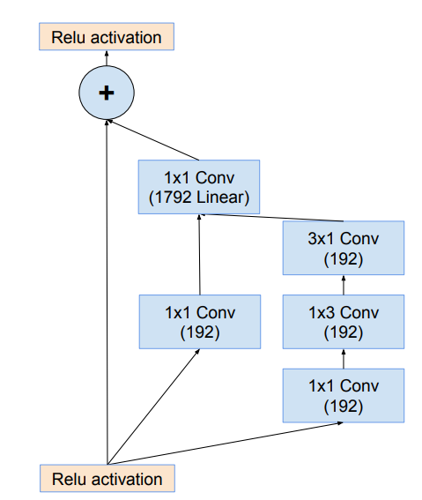
PHƯƠNG PHÁP GIẢI QUYẾT
Các Layer Inception-ResNet A, B và C
Inception-ResNet-A Layer
Inception-ResNet-B Layer
Inception-ResNet-C Layer
Notes:
Và đây là hình ảnh của 3 Khối Inception-Resnet A B và C, phần này sử dụng ưu điểm của Inception là kết hợp các đặc trưng khác nhau của đầu vào nhằm tránh mất mát thông tin khi nhân tích chập, phần này là áp dụng ưu điểm của mạng ResNet nhằm tránh hiện tượng triệt tiêu đạo hàm tức là hiện tượng mô hình đến 1 mức nào đó bị bão hòa không cập nhật được các thông tin biểu diễn

Slide 11
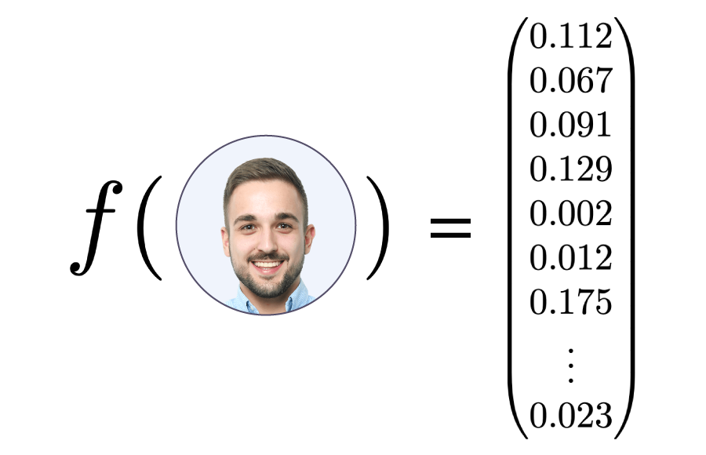
PHƯƠNG PHÁP GIẢI QUYẾT
Đầu ra của mô hình là embedding là 1 vector 128 chiều
Notes:
Đầu ra của mô hình là embedding là 1 vector 128 chiều, vector này chính là vector đại diện cho mỗi khuôn mặt

Slide 12
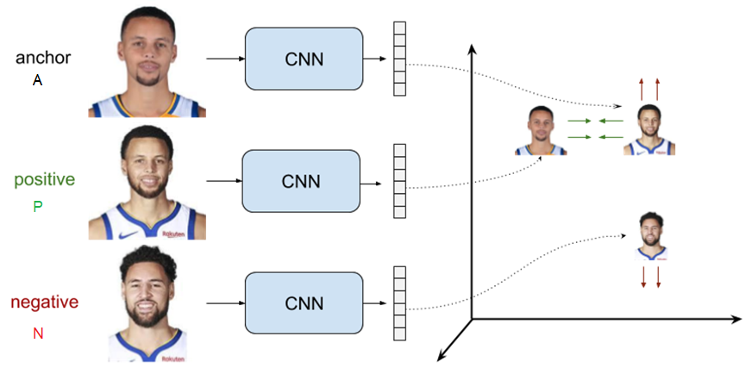
PHƯƠNG PHÁP GIẢI QUYẾT
Hàm mất mát (Loss Function ): hàm mất mát bộ ba (Triplet Loss)
Notes:
Tiếp theo sau, em sử dụng hàm mất mát bộ ba để đánh giá độ sai khác của mô hình.
Ưu điểm của hàm mất mát này là đánh giá được sự giống nhau của các khuôn mặt cùng 1 người, và sự khác nhau của khuôn mặt những người khác nhau
Hàm mất mát này được tính dựa trên 3 hình ảnh đầu vào, hình ảnh A và P là 2 hình ảnh của cùng một người, còn N là hình ảnh của người khác. 3 hình ảnh này đi qua mô hình để đưa ra embedding đại diện cho từng khuôn mặt. Vì A và P là cùng một người nên khoảng cách của embedding giữa A và P là nhỏ, còn A và N là lớn

Slide 13
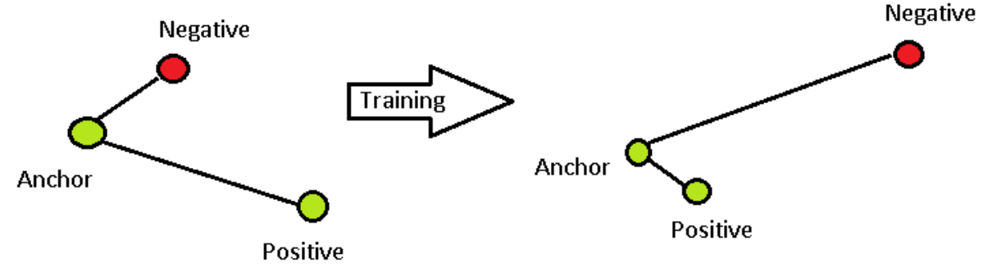
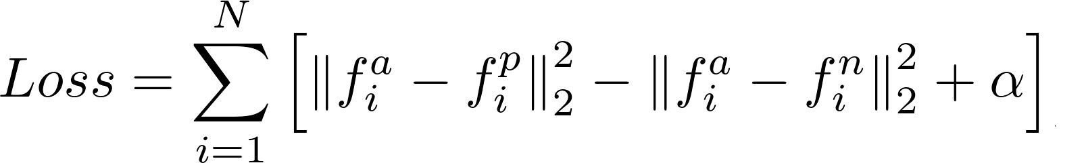
PHƯƠNG PHÁP GIẢI QUYẾT
Hàm mất mát (Loss Function ): hàm mất mát bộ ba (Triplet Loss)
Notes:
Kỳ vọng của mô hình là thu nhỏ khoảng cách giữa A và P đồng thời tăng khoảng cách giữa A và N. Điều này đồng nghĩa với việc, khuôn mặt của mỗi người sẽ được đại diện bởi 1 embedding của riêng họ, và dĩ nhiên với các trạng thái khác nhau của cùng một người thì các embedding cũng khác nhau nhưng khoảng cách giữa các embedding này là đủ nhỏ để phân biệt được với những người khác.
Và đây là công thức dưới dạng toán học, hàm loss bằng khoảng cách của A và P trừ đi khoảng cách của A và N cộng với 1 số anpha để việc huấn luyện trở nên tốt hơn.

Slide 14
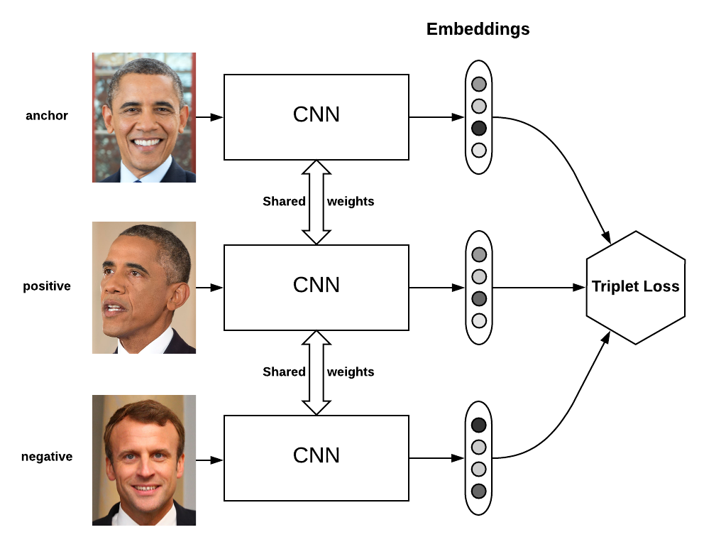
PHƯƠNG PHÁP GIẢI QUYẾT
Mô hình tổng quát: xây dựng trên Keras
Notes:
Đây là mô hình tổng quát, khi huấn luyện đầu vào là bộ 3 ảnh sử dụng chung trọng số của mạng CNN để lấy ra embedding của mỗi hình ảnh sau đó đưa vào hàm loss để cập nhật bộ trọng số. Keras là một thư viện mạng nơ ron được viết bằng python năm 2015 bởi 1 kỹ sư deep learning của google.

Slide 15
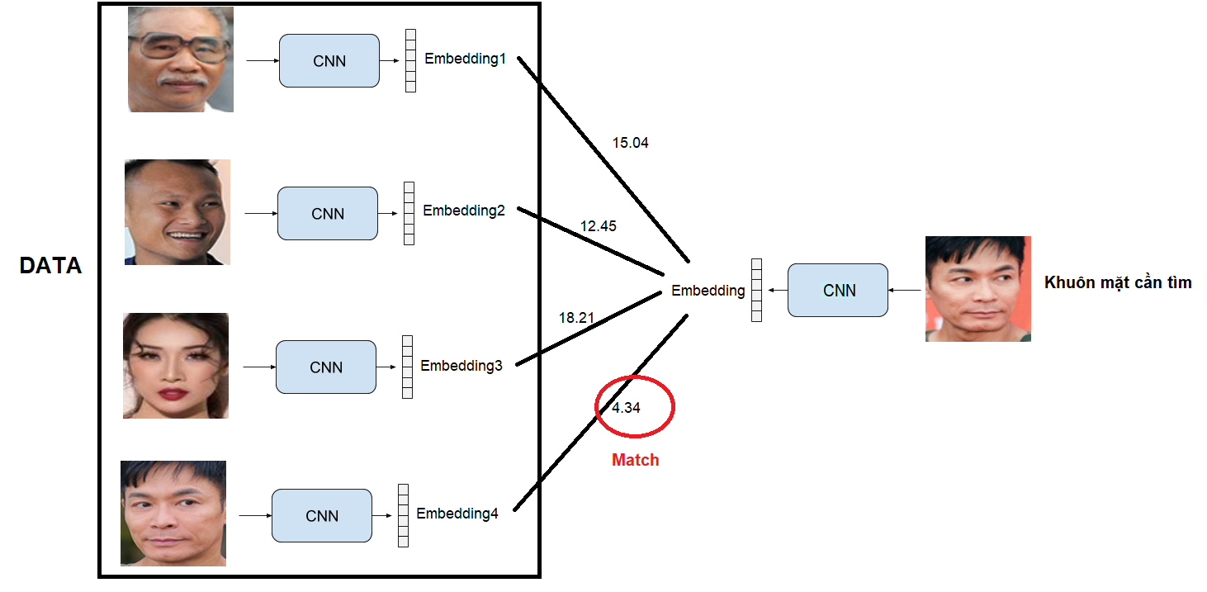
PHƯƠNG PHÁP GIẢI QUYẾT
Cách thức hoạt động của mô hình
Notes:
Data của em sẽ là danh sách khuôn mặt kèm theo thông tin của những người đăng ký trên hệ thống, khuôn mặt của mỗi người sẽ được lưu dưới dạng embedding, và có một khuôn mặt cần tìm kiếm hoặc xác thực, em sẽ cho đi qua mô hình để lấy embedding của khuôn mặt đó. Sau đó em tính toán khoảng cách với những khuôn mặt có trên hệ thống, khuôn mặt trên hệ thống có khoảng cách nhỏ nhất sẽ chính là người cần tìm kiếm

Slide 16

THỬ NGHIỆM VÀ KẾT QUẢ
Notes:
Đây là kết quả thử nhiệm của mô hình trên

Slide 17
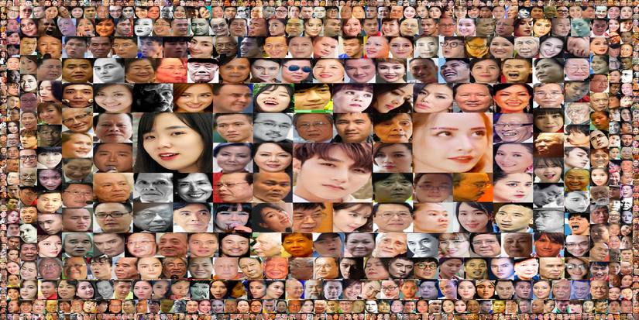
THỬ NGHIỆM VÀ KẾT QUẢ
Dataset: sử dụng bộ dataset mặt người nổi tiếng Việt Nam
Gồm 9210 bức ảnh của 969 người, mỗi người có 5-10 bức ảnh
Notes:
Em sử dụng bộ dataset mặt người nổi tiếng VN, gồm 9210 bức ảnh của 969 người, mỗi người có 5 đến 10 bức ảnh

Slide 18
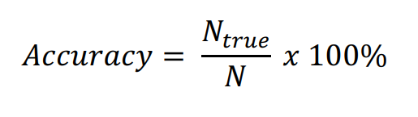
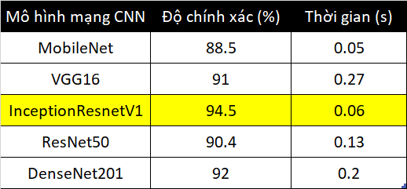
THỬ NGHIỆM VÀ KẾT QUẢ
Kết quả trên những mô hình khác nhau
Sử dụng độ đo đánh giá Accuracy
Trong đó:
N_true: số kết quả dự đoán đúng
N: tổng số dữ liệu trong tập test
Notes:
Độ đo đánh giá em sử dụng là độ đo Accuracy

Slide 19
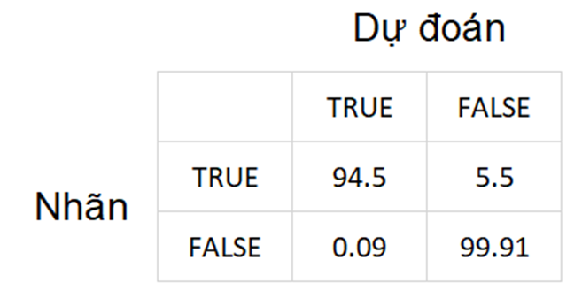
THỬ NGHIỆM VÀ KẾT QUẢ
Kết quả chi tiết mô hình
Notes:
Đây là kết quả chi tiết của mô hình, những dự đoán đúng thành đúng …

Slide 20
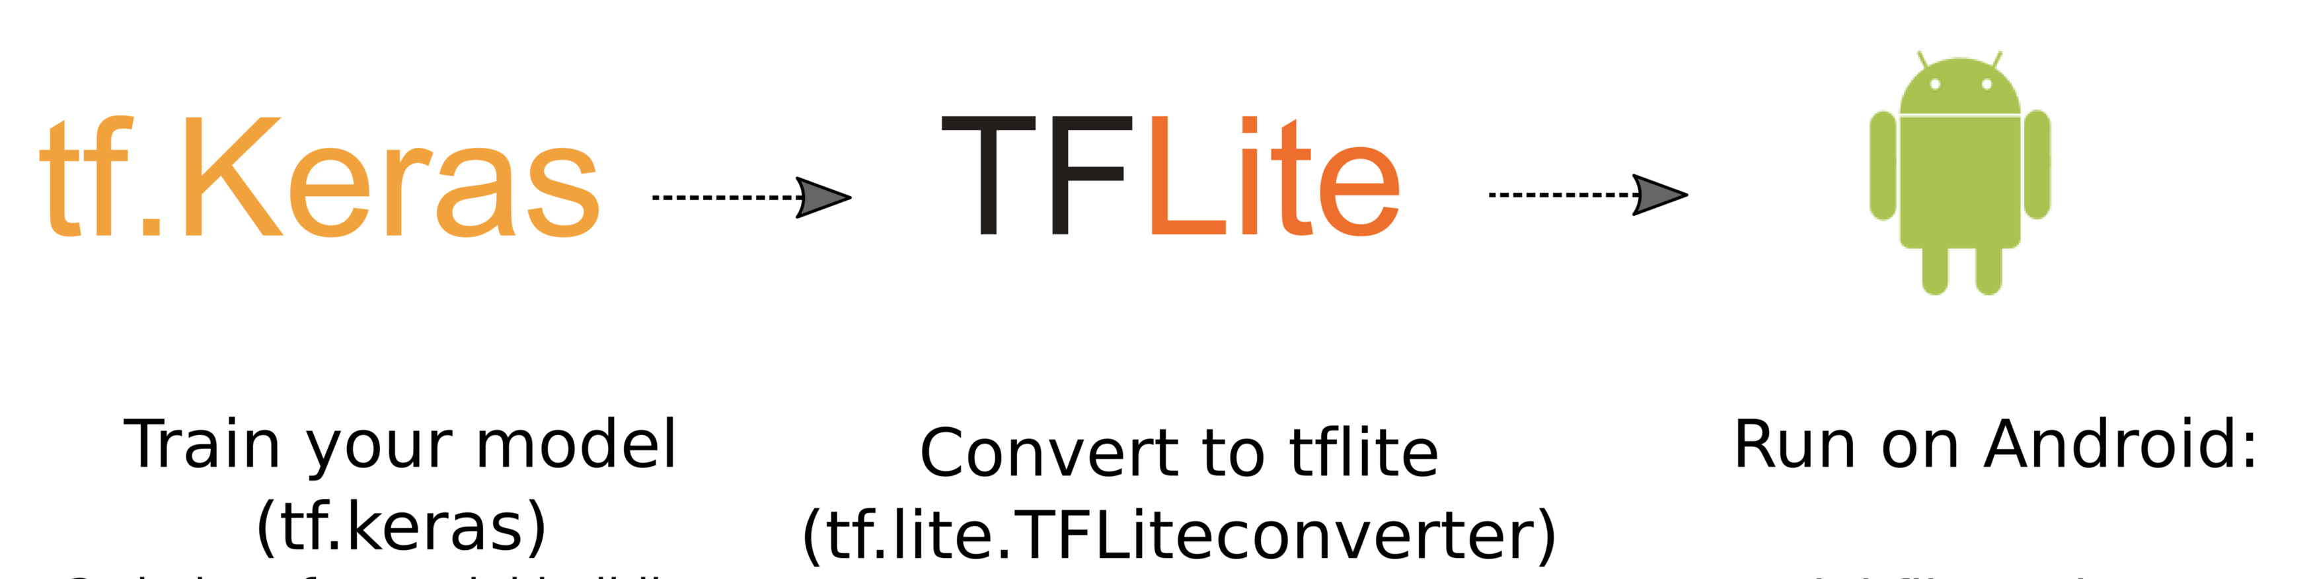
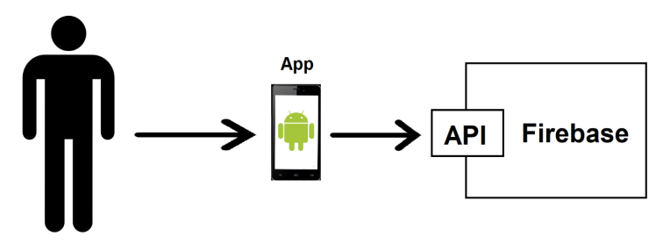
ỨNG DỤNG ĐIỂM DANH SINH VIÊN
Chuyển đổi mô hình từ Keras sang Tensorflow Lite để chạy trên thiết bị Android
Kiến trúc hệ thống
Notes:
Để chạy mô hình trên thiết bị di động, cụ thể là Android thì phải tiến hành chuyển đổi mô hình từ Keras sang TFLite, tflite là một phiên bản nhỏ gọn của tensorflow cho di động. Việc chuyển đổi đã được hỗ trợ bởi tensorflow

Slide 21
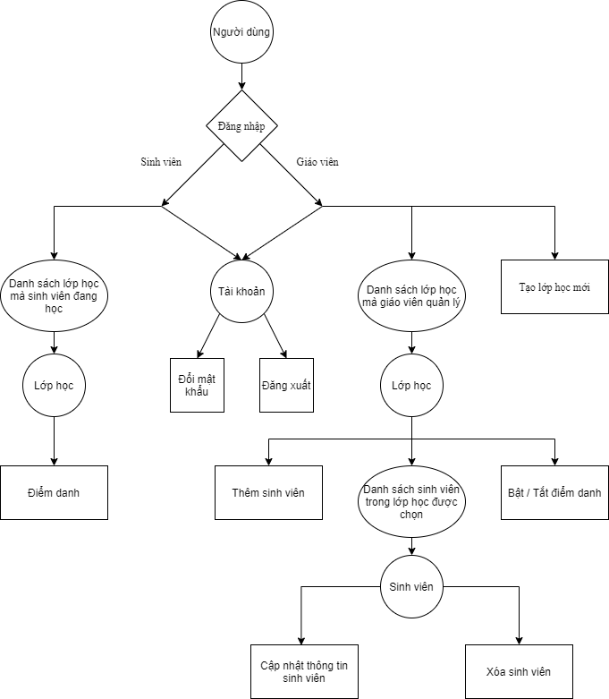
Notes:
Đây là sơ đồ chức năng của ứng dụng điểm danh sinh viên mà em đã xây dựng

Slide 22
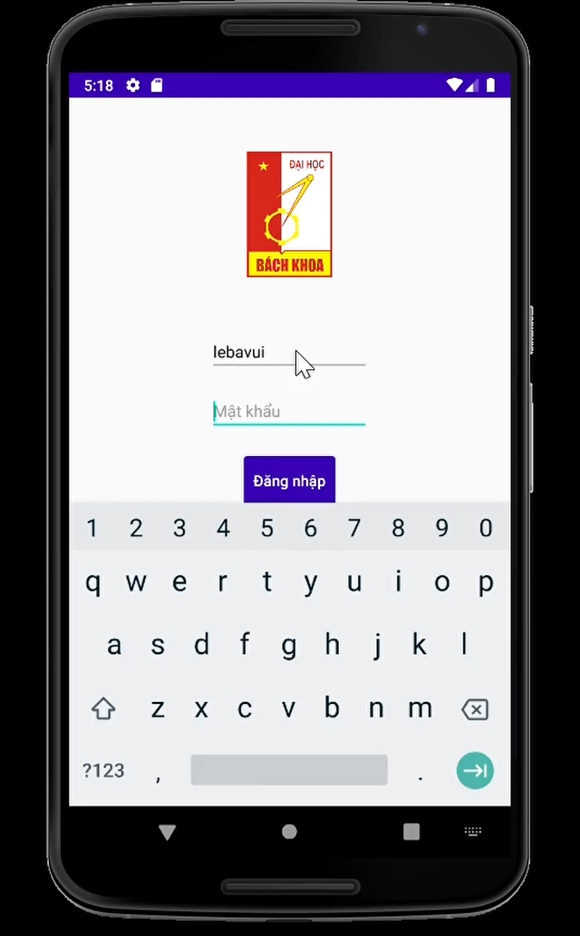

Slide 23
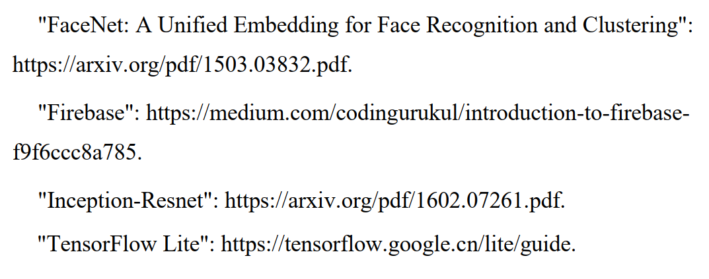
TÀI LIỆU THAM KHẢO

Slide 24

Notes:
Trên đây là phần trình bày của em. Em xin gửi lời cảm ơn đến thầy ThS Lê Bá Vui nhiệt tình giúp đỡ em hoàn thiện ĐATN. Tuy đã cố gắng nhưng với kiến thức còn hạn chế, chắc chắn ĐATN của em không tránh khỏi những thiếu sót. Em rất mong nhận được ý kiến của các thầy và các bạn để bản ĐATN của em được hoàn thiện hơn. Em xin chân thành cảm ơn.

